Slide 1

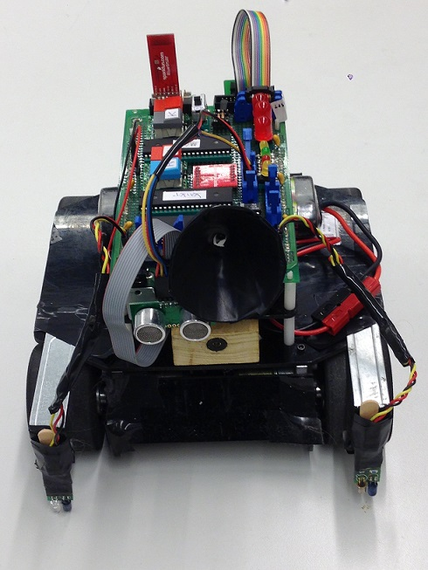
Mr.Robot

Slide 2
INTRODUKTION
Namn | Ansvar
Johan Olin | Projektledare
Per Olin
Mattias Ulmstedt
Joacim Stålberg
Tor Utterborn | Dokumentationsansvarig
Hans Tchou

Slide 3
Inledning
Bakgrund: TSEA29 6 medlemmar
Syfte: Lära oss mer om microprocessorer arbeta i större projekt
Uppdrag: Konstruera en kamprobot
Budget: 960 timmar sammanlagt

Slide 4
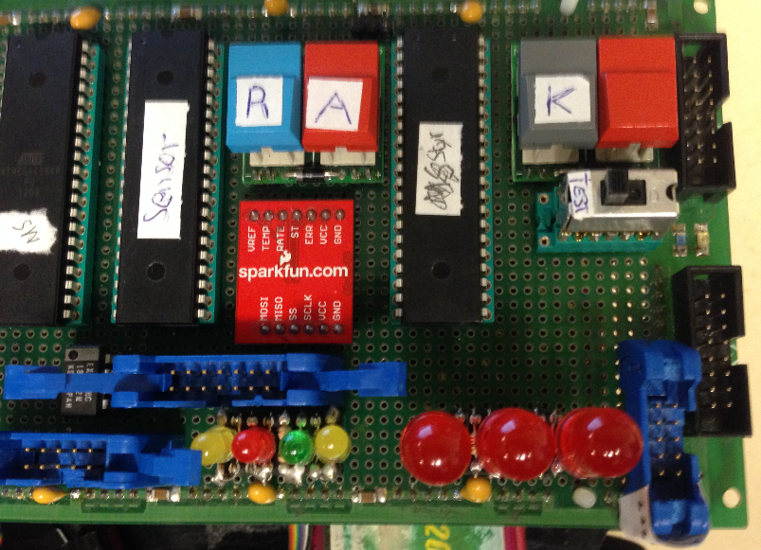
PRODUKT
Ingående i produkt:
Autonom kamprobot
Teknisk dokumentation
Användarmanual
Mjukvara till PC
Vad kan roboten göra?
Hur används roboten?

Slide 5
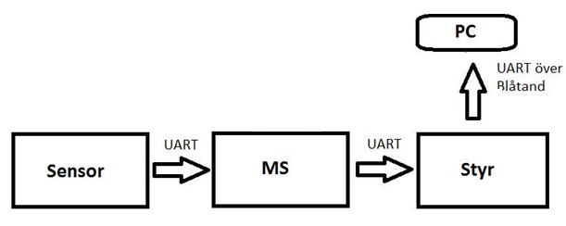
Systemöversikt
Tre delsystem
UART
Bluetooth

Slide 6
Sensorenheten – ”sinnena”
Ingående komponenter Ultraljudssensor
Lasersensor
IR-sensor
Tejpsensor x 2
Gyro

Slide 7
Ultraljudssensor

Slide 8
Lasersensor

Slide 9
IR-sensor

Slide 10
Tejpsensor

Slide 11
Gyro

Slide 12
Sensorenheten – ”sinnena”
Ingående komponenter Ultraljudssensor
Lasersensor
IR-sensor
Tejpsensor x 2
Gyro
Hämtar rådata från sensormoduler
Skickar data till målsökningsenheten

Slide 13
Målsökningsenheten – ”hjärnan”
”Utför all logik”
Skickar order till styrenheten
AI – 2 olika lägen

Slide 14
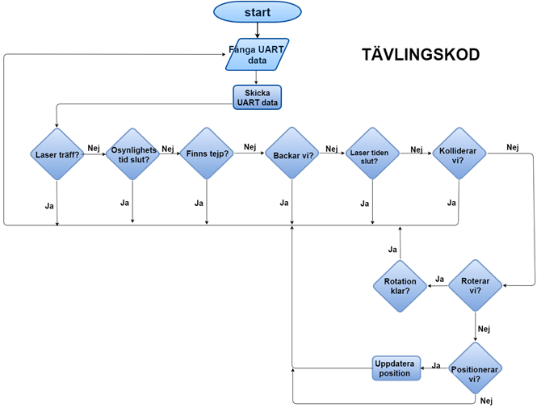
AI -

Slide 15
Styrenheten – ”slaven”
Styrkomponenter:

Slide 16
Servomotorer

Slide 17
IR-sändare

Slide 18
Laserkanon

Slide 19
Lysdioder

Slide 20
Bluetooth - Firefly

Slide 21
Styrenheten – ”slaven”
Styrkomponenter: Servomotorer IR-sändare Laserkanon Lysdiod x5
Bluetooth – enkelriktad
Tar emot order från målsökningsenheten

Slide 22
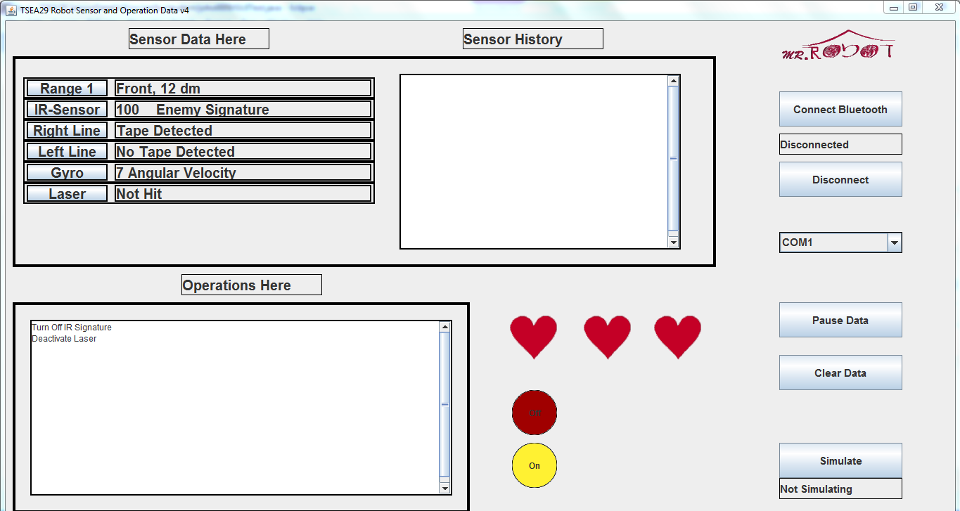
GUI
Användning Kod: Java

Slide 23
Arbetsmetod
Jobbar inifrån ut Lösning av problem: analysera brainstorm åtgärda Testa, testa, testa!

Slide 24
Resultat
Resultat: fungerande robot inom tidsram inga vidare problem alls

Slide 25
Vidareutveckling
Vidareutveckling: Kan bli även större och bättre!

Slide 26
Varför oss?
Varför oss?
potential, genomtänkt, ambitiös

Slide 27
Avslut
Frågor?

